Slide 1

UBND PHƯỜNG PHÚC LỢI TRƯỜNG MN HOA SỮA
LĨNH VỰC PHÁT TRIỂN NHẬN THỨC HOẠT ĐỘNG: KHÁM PHÁ
Đề tài: Sự Kỳ Diệu Của Ánh Sáng
Số lượng: 18 - 20 trẻ
Thời gian: 25-30 phút
Giáo viên: Nguyễn Thị Phúc Hậu

Slide 2


Slide 3
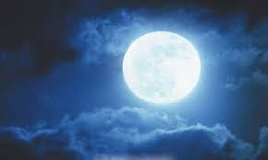

Slide 4
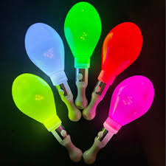

Slide 5


Slide 6


Slide 7
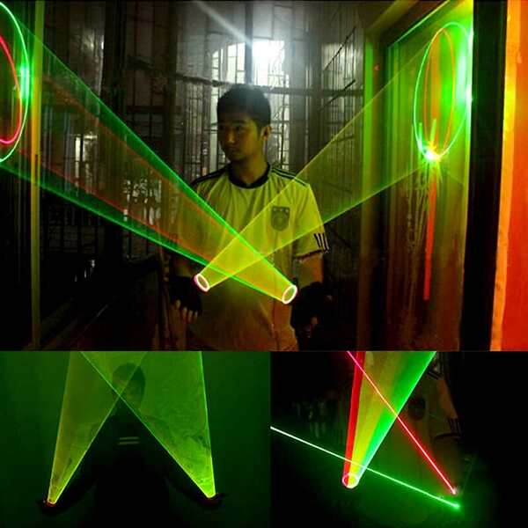

Slide 8


